Slide 1
Тест по теме «Зона арктических пустынь»

Slide 2
В Арктике обитают животные...
а) бобры, нутрии, хомяки; б) волки, белые медведи, рыси; в) моржи. тюлени, белые медведи.

Slide 3
Природная зона арктических пустынь расположена..
а) на островах Тихого океана; б) на островах Индийского океана; в) на островах Северного Ледовитого океана.

Slide 4
Территория зоны...
а) густо заселена людьми б) не имеет коренного населения;

Slide 5
В Арктике для растений и животных сложились...
а) суровые условия; б) комфортные условия;

Slide 6
В ледяной зоне растут...
а) кедры, березы, черемуха; б) лишайники,мхи, полярные маки; в) бузина,орешник, айва.

Slide 7
Как называется остров в арктике, на котором создан заповедник:
а)Новая Земля;
б)Северная Земля;
в)Врангеля.

Slide 8
Какие птицы живут в зоне арктических пустынь:
а)снегири, клесты, кукушки;
б)перепела, жаворонки, кулики;
в)кайры, гагарки, тупики.

Slide 9
Окружающий мир
4 класс
тема урока:
"Тундра "

Slide 11
Зима в тундре долгая(8-9 месяцев) и очень суровая ( мороз до –60). В середине зимы примерно 2 месяца длится полярная ночь. На небе можно увидеть полярные сияния.
В тундре постоянно дуют очень сильные ветры. Зимой нередко бывает пурга и скорость ветра достигает 30—40 м в секунду. Взметая тучи снега, сбивая с ног людей и переворачивая нарты с оленями, беснуется пурга на бескрайних просторах тундры. Нередко она продолжается 5—6 дней. Ветры сдувают снег с возвышенностей в лощины, долины рек и оголившаяся земля сильно промерзает.

Slide 12
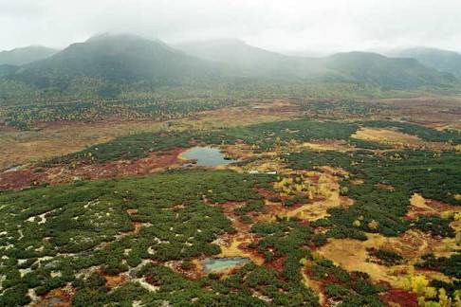
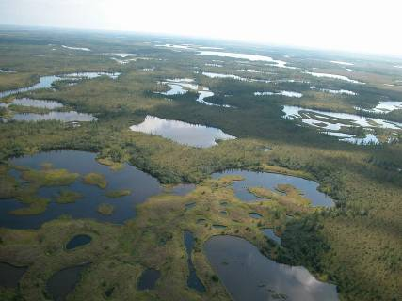
Климат в тундре суровый, лето очень короткое
(2-3 месяца) и холодное. Температура в июле не превышает +14 С. И хотя наступает полярный день, часто бывают заморозки, а иногда даже выпадает снег. Солнце не заходит почти 2 месяца, но его лучи слабо нагревают землю. Круглый год в тундре дуют холодные ветры. Тундровая зона имеет очень большую протяженность с запада на восток. Растительный покров этой зоны не одинаков в западных и восточных районах.

Slide 13
За короткое лето поверхность тундры оттаивает примерно на 40 см в глубину, а ниже ( почти 500 м) лежит слой многолетней мерзлоты, который никогда не оттаивает.

Slide 14
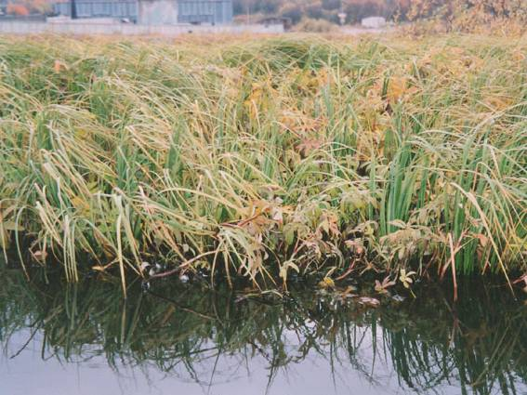
Многолетняя мерзлота не пропускает дождевую и
талую воду на глубину. А с поверхности вода испаряется медленно из-за низкой температуры. Поэтому в тундре много болот и озёр, а почва влажная.

Slide 15
Сухие места в тундре заняты лишайниками. Самый распространенный из них ягель.

Slide 16
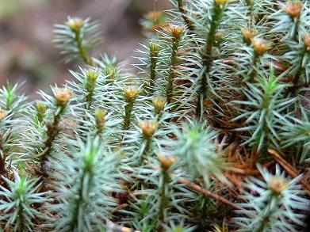
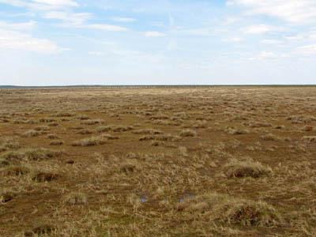
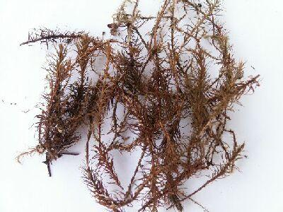
зелёный мох
торфяные мхи

Slide 17
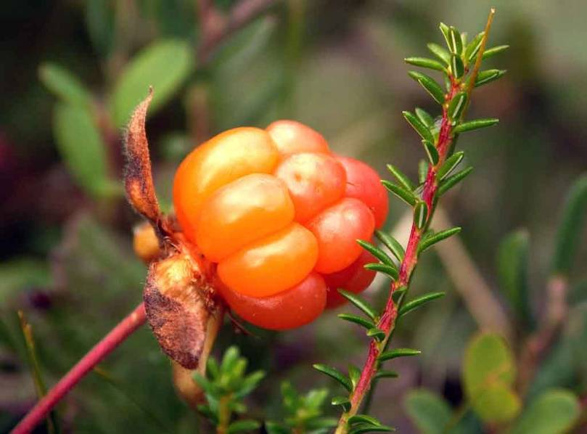
В короткие месяцы лета тундра превращается в цветочный и ягодный сад. Она пестрит яркими венчиками лепестков, огоньками светятся бусинки брусники, клюквы, морошки, голубеет сизоватая голубика. Не хватило бы и вдесятеро большего, чем теперь, населения, чтобы успеть собрать и сберечь урожаи съедобных ягод!

Slide 18
морошка

Slide 19
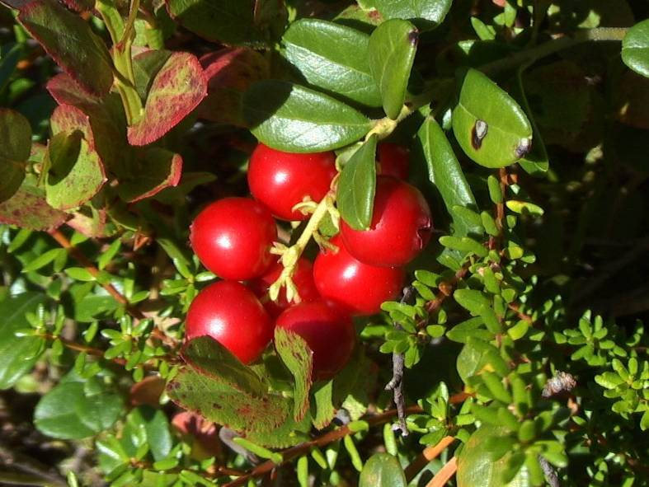
брусника

Slide 20
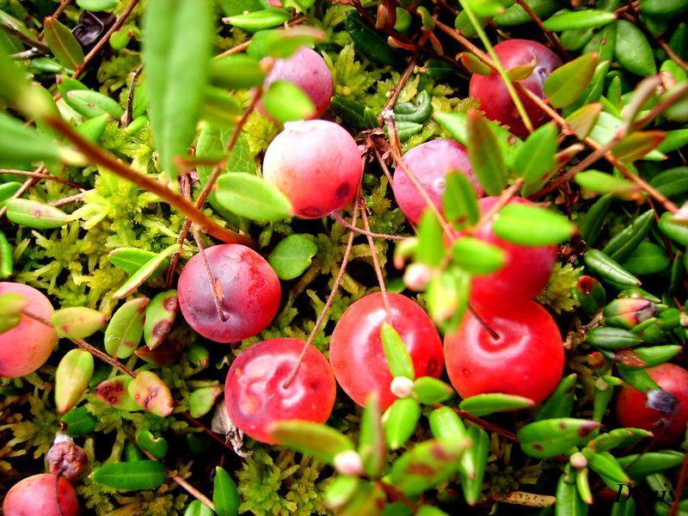
клюква

Slide 21
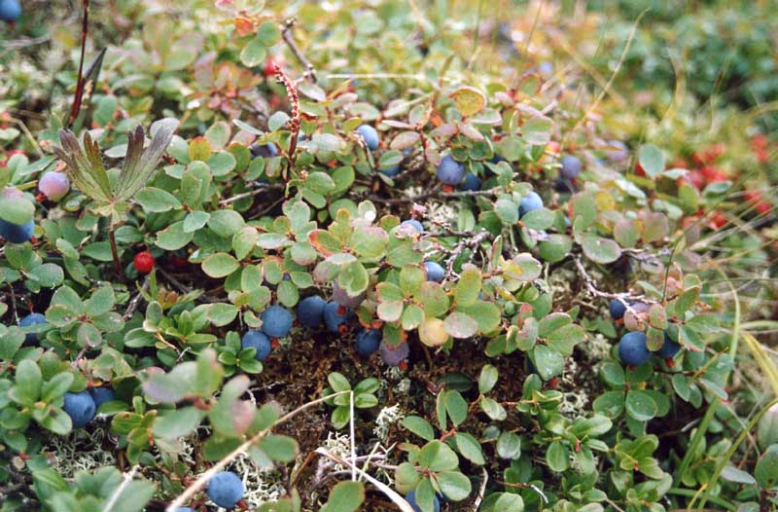
голубика

Slide 22
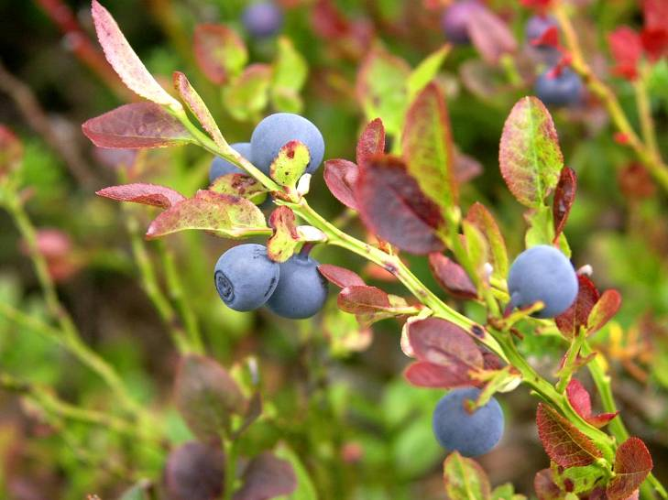
черника

Slide 23
Карликовая береза

Slide 24
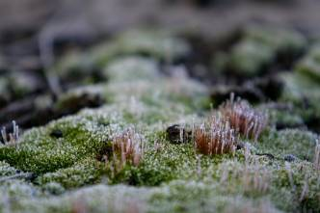
Как приспособлены растения в тундре :
карликовые формы растений;
их мелкие листья часто свернуты, одеты волосяным покровом ;
растения стелются по земле;
корни расположены близко к поверхности;
многие растения в цветущем состоянии переносят заморозки;
яркая окраска цветов, привлекает насекомых;
растения многолетние.

Slide 25
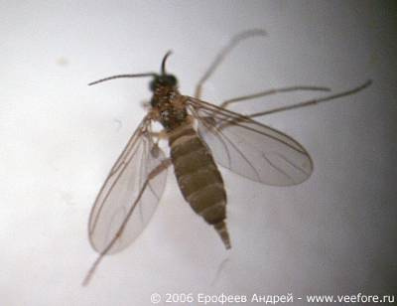
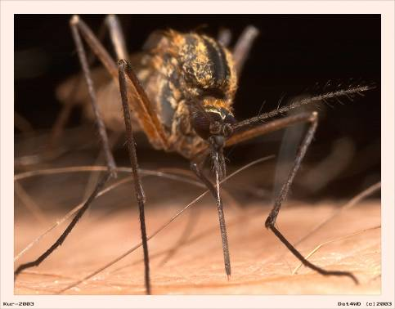
Летом в тундре много комаров, мошек, северных
шмелей. Их личинки развиваются в водоёмах тундры,
где для них достаточно пищи (крошечных водорослей,
остатков растений).
комар
мошка

Slide 26
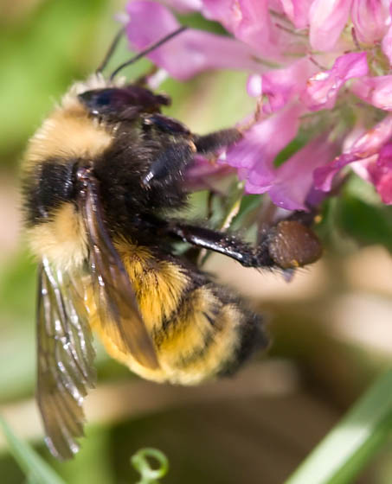
северный золотой
шмель

Slide 27
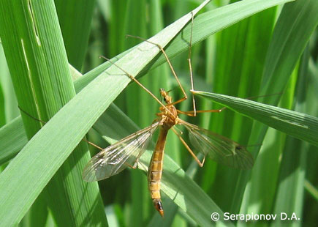
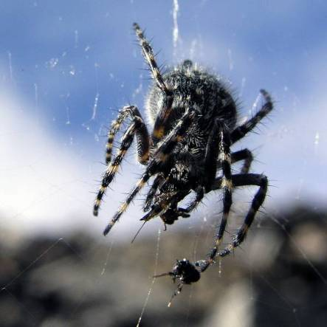
долгоножки
муха

Slide 28
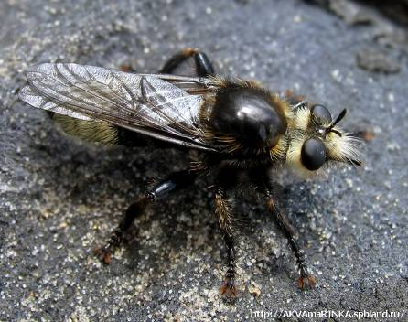
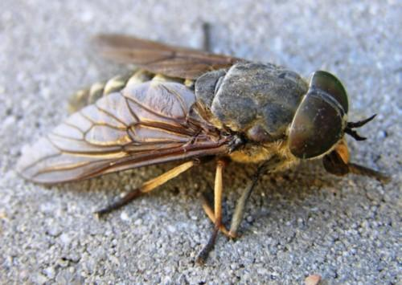
Там, где имеются большие стада оленей много слепней и оводов.

Slide 29
Белая куропатка

Slide 30
Полярная сова
Полярные совы видят
днём, иначе им не пере-
жить многосуточный свет.

Slide 31
Кречет

Slide 32
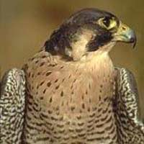
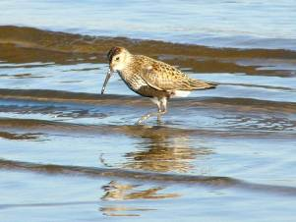
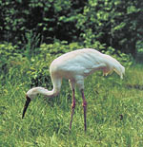
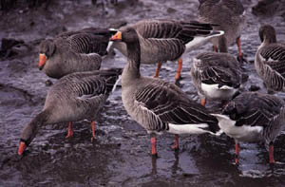
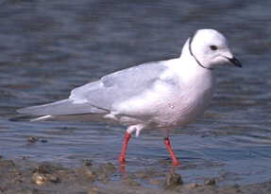
Сокол-Сапсан
Кулик чернозобик
Серый журавль
Серые гуси
Розовая чайка

Slide 33
Лемминг

Slide 34
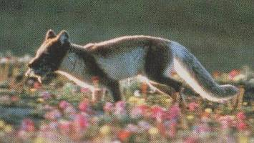
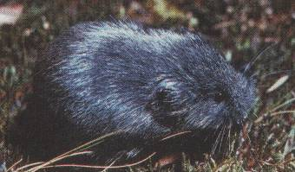
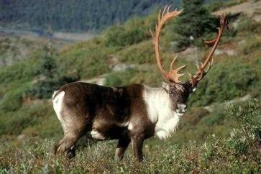
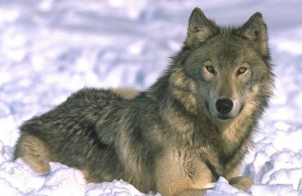
ЖИВОТНЫЙ МИР
ТУНДРЫ
Замечательный обитатель тундры – олень. У него густой мех, широкие копыта. За оленями следуют волки. Песец – хищник, питается леммингами и куропатками.
Песец
Лемминг
Северный олень
Волк

Slide 35
Приспособление животных
к условиям тундры:
Белая окраска меха зверей и оперенья птиц зимой, лишь на короткое время – летом – сменяется на пёструю.
Накопление слоя подкожного жира.
Густой мех у зверей, тёплый пух - у птиц.
Утепление конечностей на зиму: у песцов –тёплые стельки, у птиц опушение ног.
Зимняя спячка.
Сезонные миграции и кочевники ( осенью покидают тундру).

Slide 36
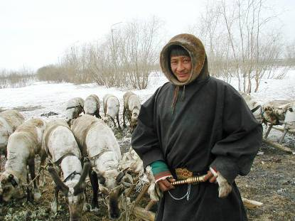
Занятия
населения тундры:
охота
рыболовство
оленеводство
звероводство
добыча полезных ископаемых

Slide 37
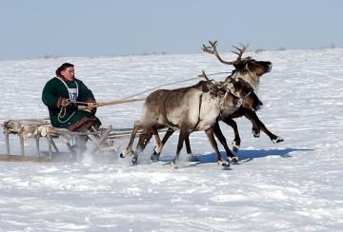
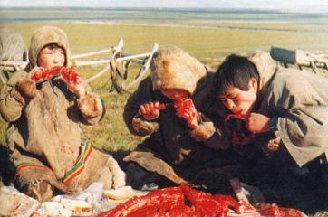
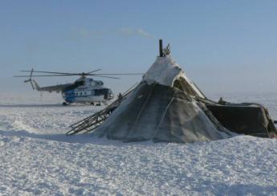
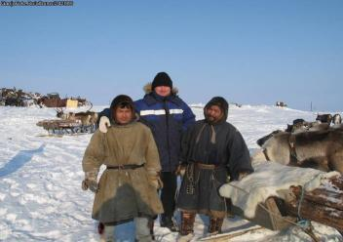
саами
ненцы
якуты
чукчи

Slide 38
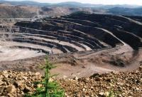
Добыча
полезных ископаемых
Недра тундры имеют полезные ископаемые. Есть здесь и нефть, и газ, и цветные металлы.

Slide 39
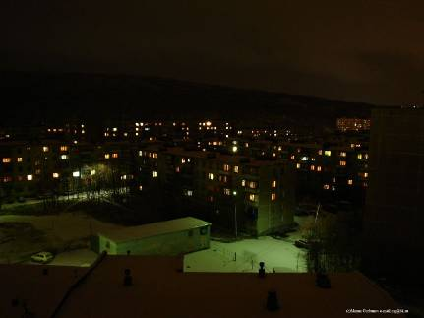
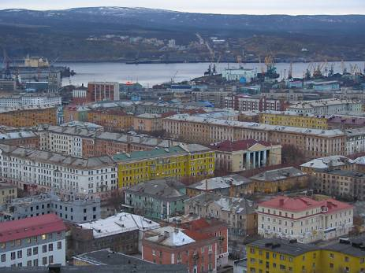
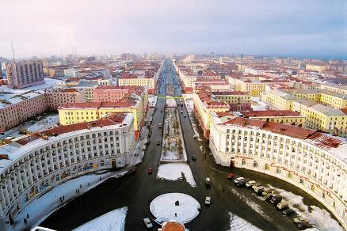
Крупнейшие города
тундры - Мурманск,
Норильск.
Мурманск незамерзающий порт,
крупный центр рыболовства.
Норильск-город металлургов
и горняков.

Slide 40
Как это отразилось на природе тундры?
Отходы промышленных предприятий загрязнили воздух, воду, почву.
От буровых установок- ручьи мазута и солярки.
Замусоривание( в тундре мусор нельзя закопать в землю,
Вечная мерзлота выталкивает его на поверхность).
Разрушение растительного покрова тундры современными транспортными средствами ( след от вездехода не зарастает несколько лет).
Из-за бесконтрольной охоты некоторые животные стали редкими.
На численность обитателей тундры влияет фактор беспокойства животных. ( нефтепроводы, газопроводы).
Нерациональное использование пастбищ приводит к исчезновению ягеля.

Slide 41
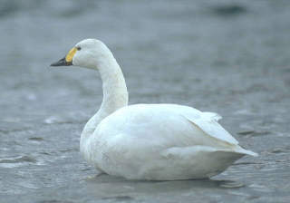
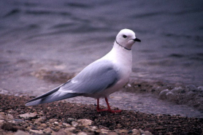
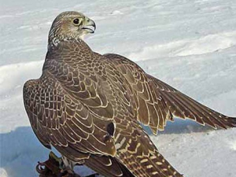
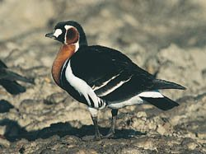
Обитатели
Таймырского заповедника
Тундровый лебедь
Розовая чайка
Краснозобая казарка
кречет

Slide 42
Стерх – гордость нашей фауны.
Стерхи гнездятся только в России и только в двух местах – в тундре на севере Якутии и на болотах в низовьях Оби (в Тюменской области).

Slide 43
Домашнее задание
Стр. 134-139, рабочая тетрадь стр.52-54

